Slide 1

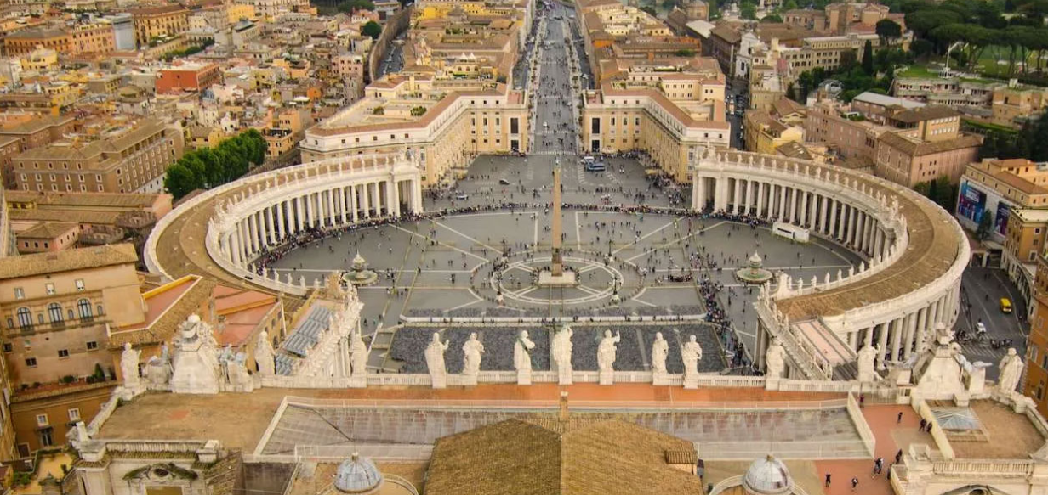
SÍNODO DE LA SINODALIDAD 4. La XVIª Asamblea universal. 1ª sesión
Roma 4-29 Octubre 2023

Slide 2
RECORDEMOS LAS ETAPAS DEL SÍNODO…
2021 10 octubre. El Papa Francisco convoca el Sínodo.
2021 octubre-2022 agosto. Etapa parroquial, diocesana y nacional del Sínodo.
2022 Sept – 2023 marzo. Etapa continental dividida en siete regiones.
2023, 20 de junio. Se publica el Plan de trabajo para Asamblea General.
2023. 4-29 de octubre. XVIª Asamblea General Ordinaria Sínodo 1ª sesión
2024. 2-27 de octubre. XVIª Asamblea General Ordinaria Sínodo 2ª sesión.
2024, 26 octubre. Documento final del Sínodo de la sinodalidad.

Slide 3
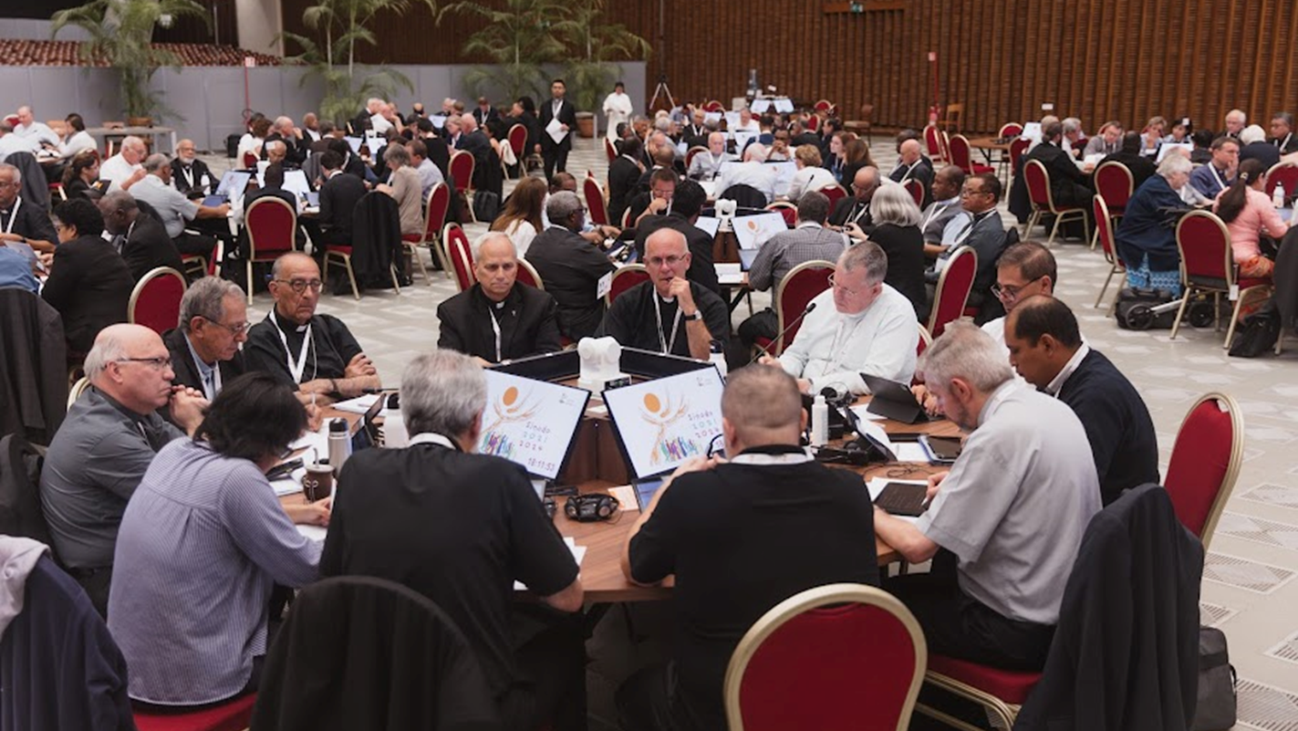
2023, 4-29 Octubre. XVIª Asamblea General. 1ª sesión

Slide 4
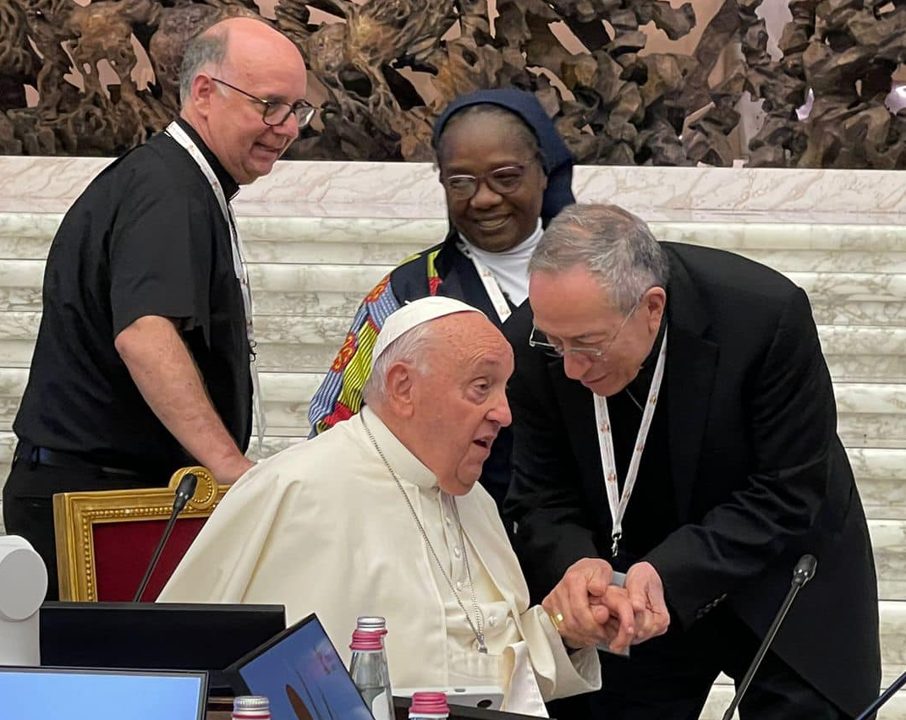
Nos ocupamos de la fase final: Octubre 2023, tras las Asambleas de Continentes.
La fase final se llevó a cabo en dos etapas, dos Asambleas, en Roma. La 1ª Asamblea General, 4 al 29 de Octubre 2023.
La Asamblea estaba conformada por 363 miembros con derecho a voto, el 25% de ellos Obispos (43 de África, 47 de América, 25 de Asia, 48 de Europa, 5 de Oceanía).
Además asistieron otros 50 participantes nombrados por el Papa, 16 del Consejo del Sínodo y el resto, invitados expertos, facilitadores y Delegados fraternos.
En el caso de Honduras, asistieron a esta 1ª Asamblea tres personas: Mons. Óscar Rodríguez, Coordinador del Consejo de Cardenales, Mons. J. Vicente Nácher, Arzobispo de Tegucigalpa y la Hna. María Suyapa Cacho, Religiosa, Hija de la Caridad (La Ceiba).

Slide 5

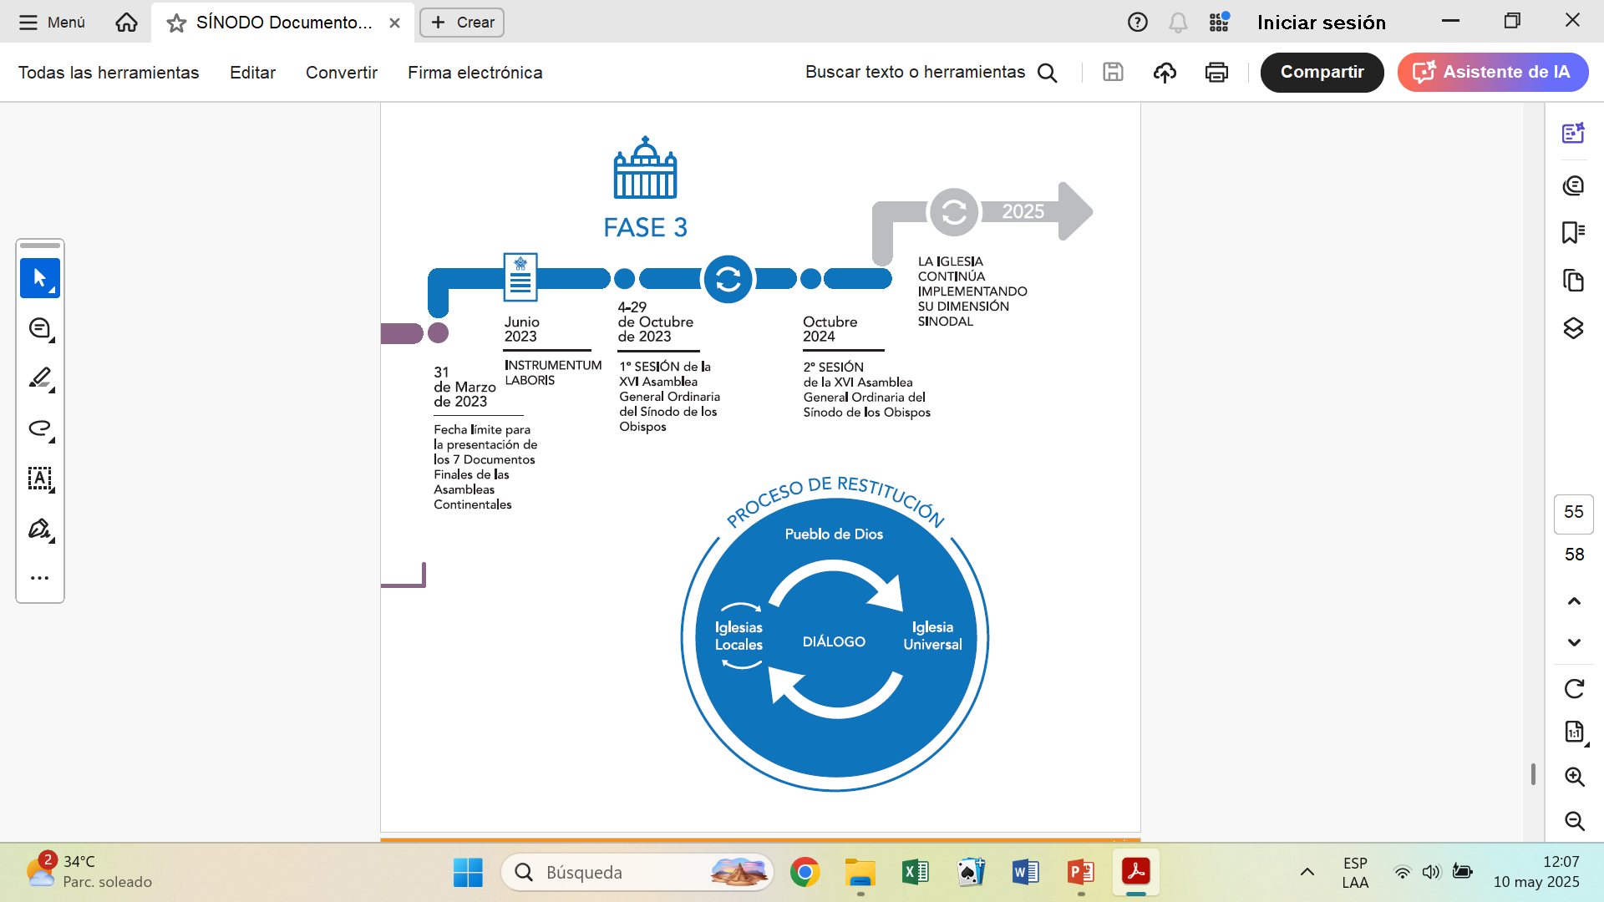
¿En qué etapa estamos dentro del proceso sinodal?

Slide 6
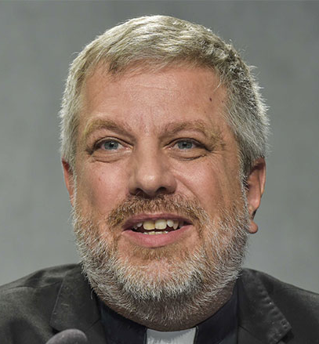
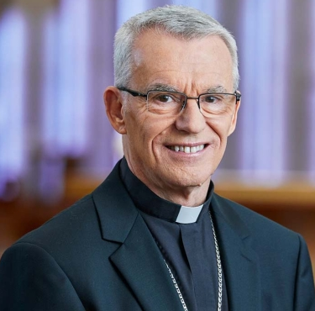
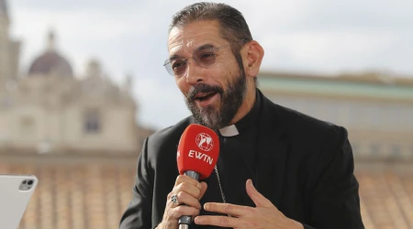
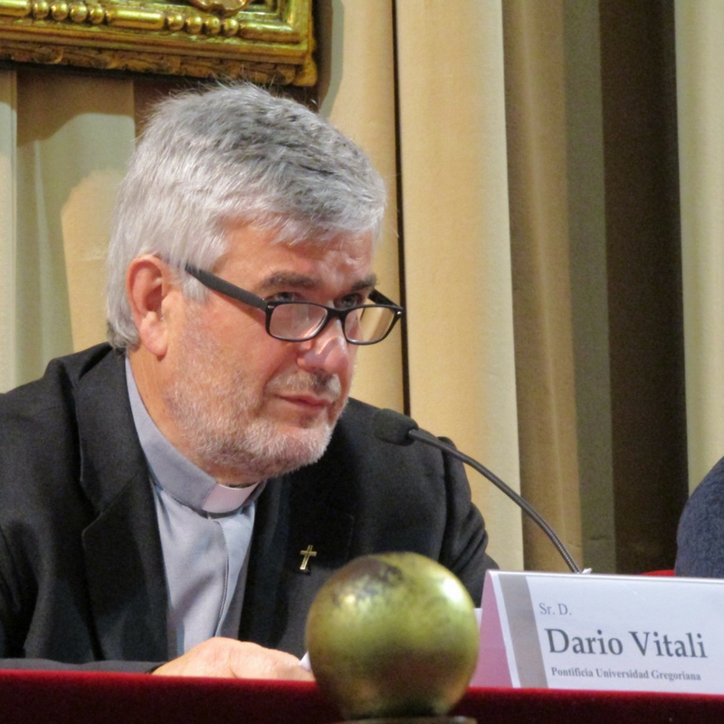
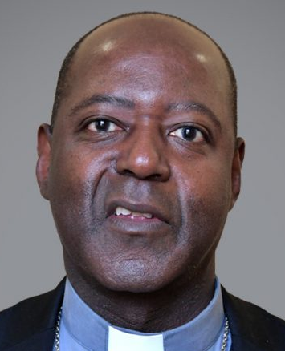
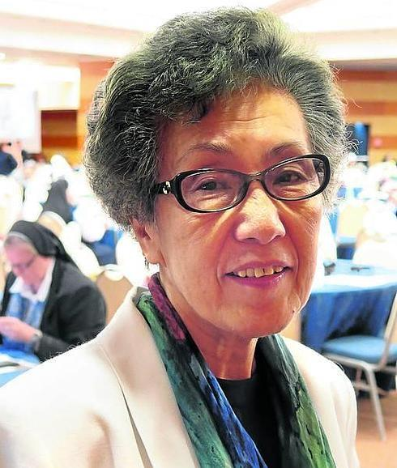
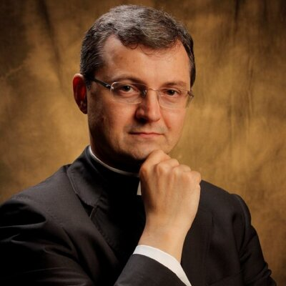
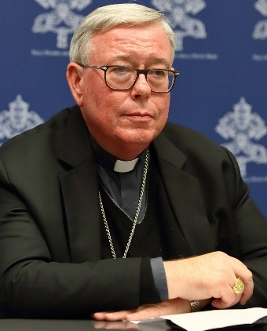
Comisión Preparatoria de la XVIª Asamblea Sínodal
P. Giacomo Costa, SJ (Coord.)
Escritor, Roma
Mons. Timothy John
Costelloe, SDB Obispo Australia
Mons. Daniel E. Flores
Obispo Texas.
Sor Shizue Hirota, MMB.
Religiosa, Japón.
Mons. Lucio A. Muandula
Obispo Mozambique
Prof. Dario Vitali.
Univ. Gregoriana, Roma
Card. J. Claude Hollerich, SJ, Luxemburgo. (Relator)
Mons. Tomasz Trafny (secretario)
Consejo Pont. Cultura.

Slide 7
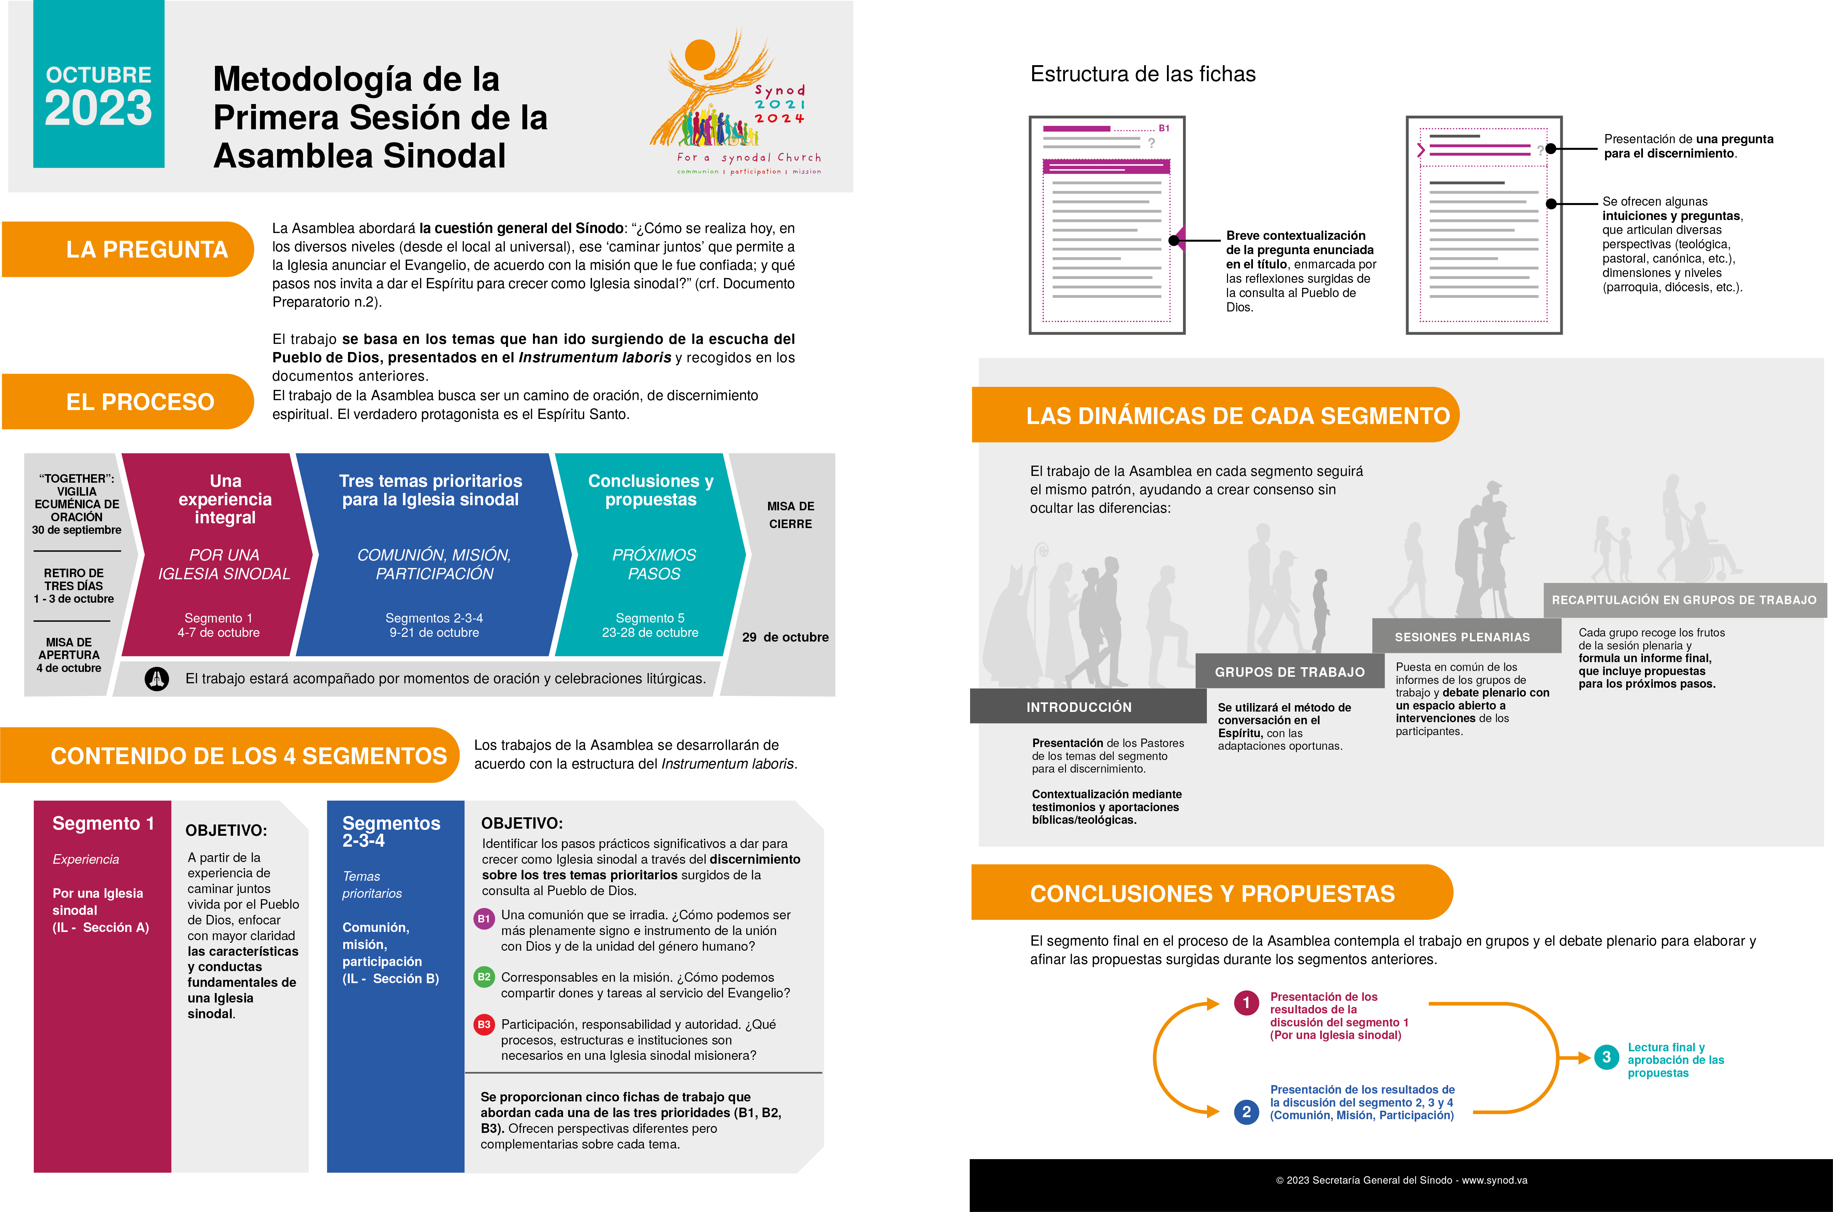

Slide 8
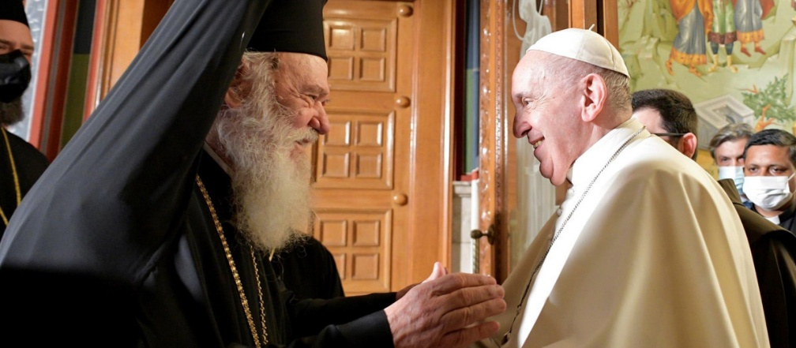
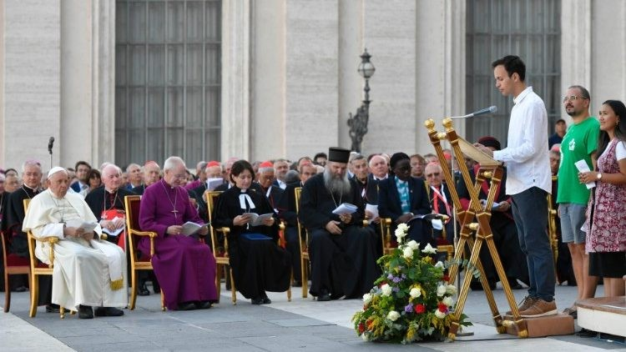

Vigilia Ecuménica de Oración, Together. 30 Sept. 2023
Representantes de laicos, la Familia y la Vida- abrieron con sus testimonios la Vigilia Ecuménica de Oración Together. Encuentro del Pueblo de Dios, organizado por la comunidad de Taizé y que tuvo lugar el sábado 30 de septiembre en la Plaza de San Pedro, en presencia del Santo Padre y de numerosos líderes y responsables de la Iglesia cristiana.

Slide 9
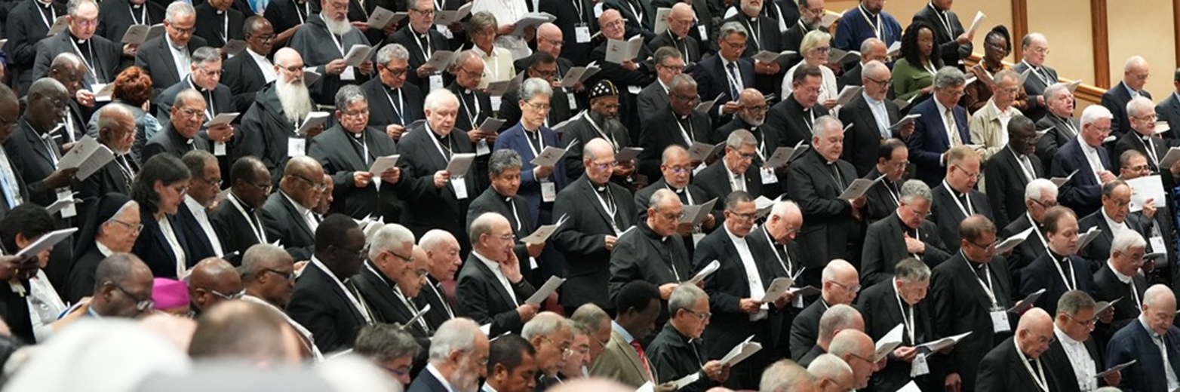
EL RETIRO ESPIRITUAL
Antes de la primera Sesión de la XVI Asamblea General Ordinaria del Sínodo de los Obispos, los participantes vivieron un retiro espiritual de tres días en Sacrofano (cerca de Roma). Cada día, los participantes recibían dos meditaciones de Sor Maria Grazia Angelini O.S.B., una en Laudes y la otra antes de la Misa, y otras dos meditaciones del P. Timothy Radcliffe, O.P. durante la mañana.

Slide 10
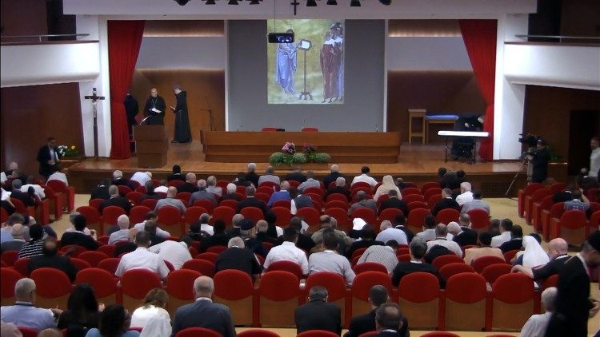
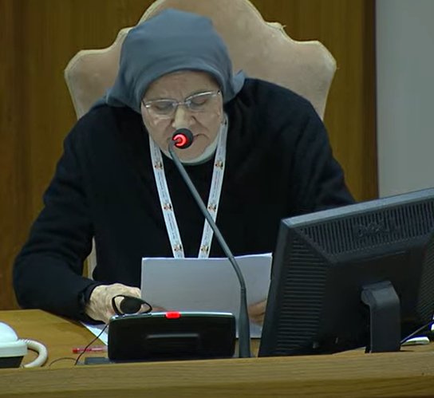
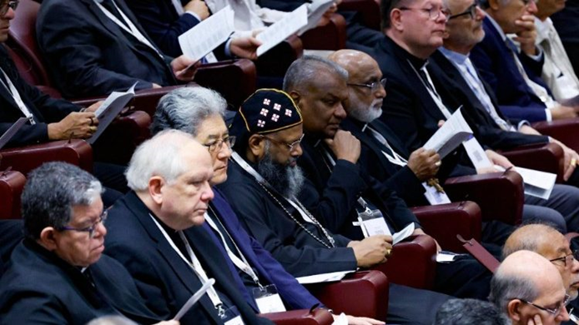
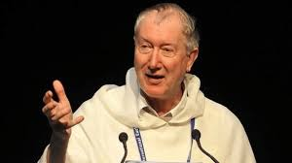
3 días de Retiro espiritual
MEDITACIONES DEL RETIRO
Hna. Maria Grazia Angelini (Benedictina)
P. Timothy Radcliffe. (Dominico)
Lunes 1 Octubre 2023
Esperar contra toda esperanza.
En casa con Dios, Dios en nuestra casa.
Martes 2 Octubre 2023
3. Amistad
4. Conversación en el camino de Emaús.
Martes 2 Octubre 2023
5. Autoridad
6. El Espíritu de la verdad

Slide 11
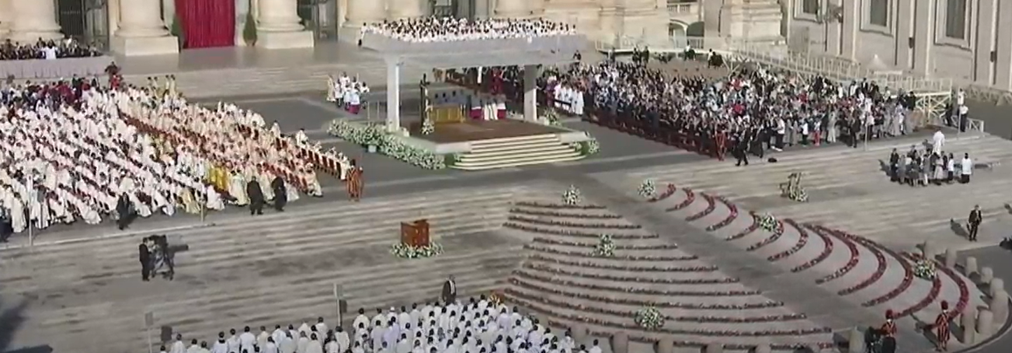
Misa de apertura Sínodo
La Misa de apertura del Sínodo 2023, presidida por el Papa Francisco, tuvo lugar el 4 de octubre de 2023 en la Plaza de San Pedro en el Vaticano. Fue la ceremonia que dio inicio a la XVI Asamblea General Ordinaria del Sínodo de los Obispos. Asistieron los nuevos Cardenales recién nombrados

Slide 12
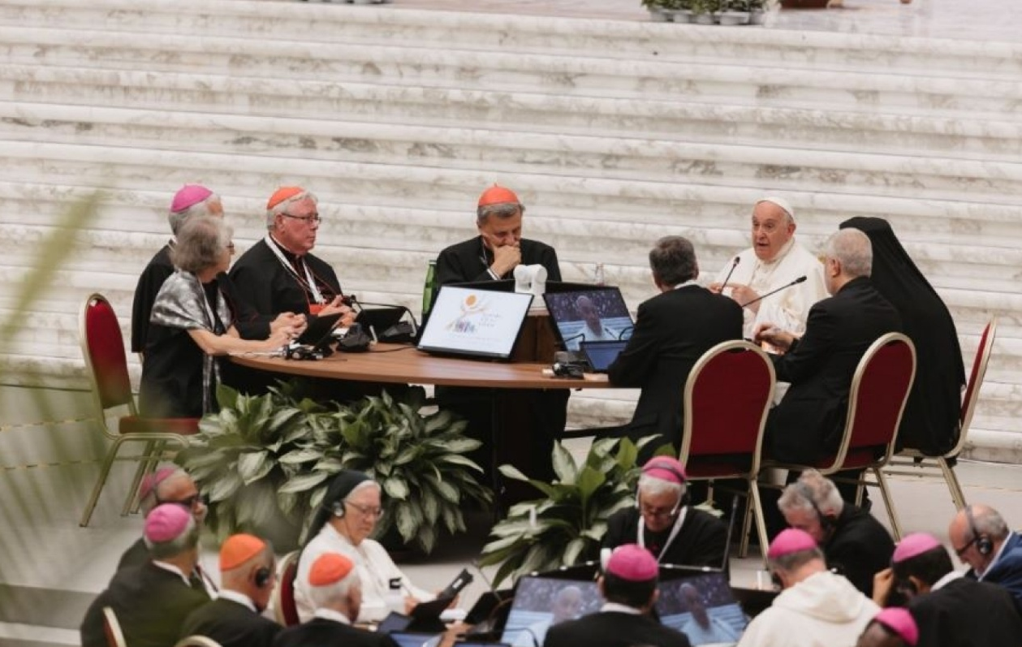
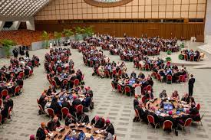
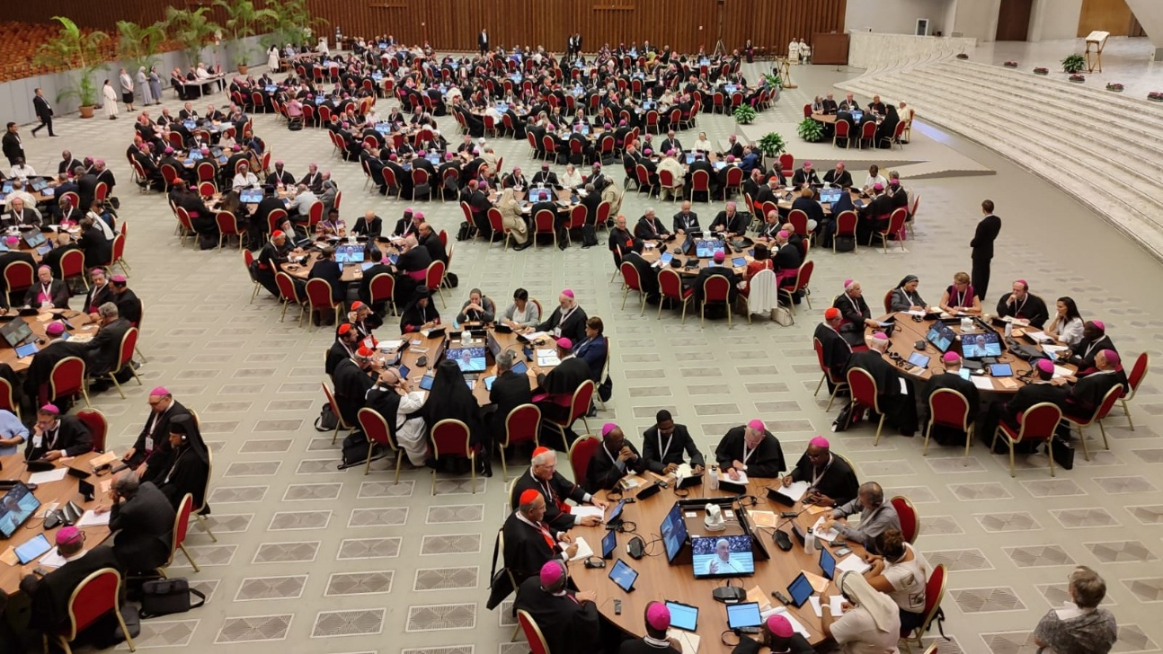
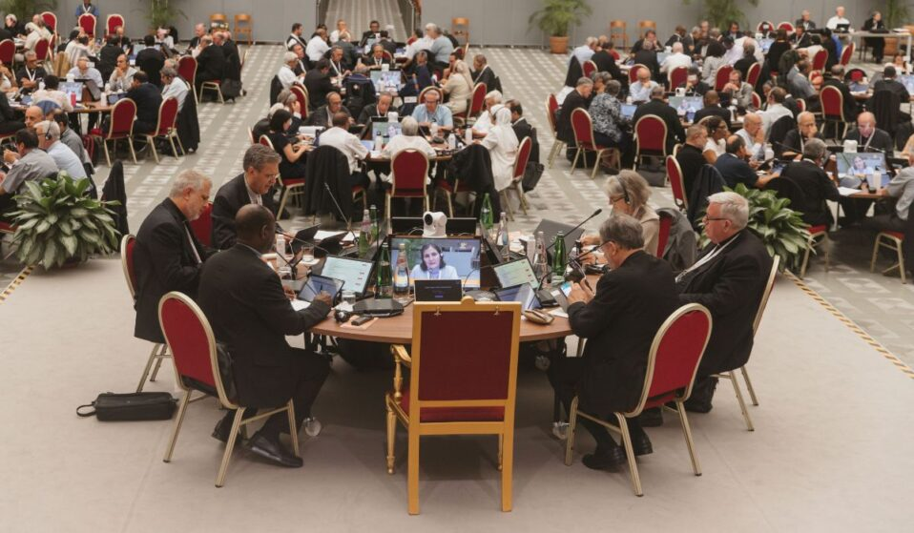
Asamblea en el Aula Pablo VI

Slide 13

1ª sesión Asamblea Sinodal. Octubre 2023. Plan y método de trabajo.

Slide 17
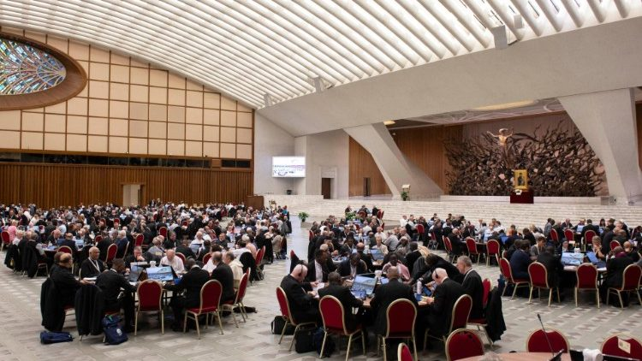
Aula Pablo VI

Slide 18
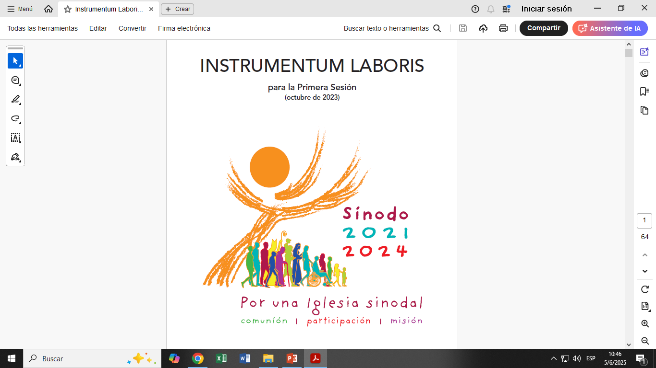
El Documento de Trabajo (Instrumentum laboris)
Todos los asistentes a esta sesión tenían a la mano el Documento de trabajo (en latín, Instrumentum laboris), resumen de los aportes de naciones y continentes.
El documento de trabajo comenzaba haciendo un resumen del camino recorrido hasta ese momento.
Desde que el Papa Francisco había convocado el Sínodo el 10 de octubre de 2021.
Había sido la etapa de escucha, a nivel parroquial, diocesano y nacional. Los aportes fueron enviados a las reuniones a nivel de Continentes, siempre con la misma pregunta:

Slide 19
El Documento de Trabajo (Instrumentum laboris)
Relectura del camino recorrido.
Alimentar a comunión y hacer creíble a la Iglesia.
Cumplir la misión
Reconocer la riqueza de las culturas
Corresponsables en la misión.
Conciencia compartida de la misión
Iglesia misionera “ministerial”.
La dignidad bautismal de las mujeres.
Ministerios ordenados – Bautismal – Del Obispo.
Participación, responsabilidad y autoridad.
Autoridad y responsabilidad.
Discernimiento y toma de decisiones.
Instancias de sinodalidad y colegialidad.
Reforzar institución del Sínodo.

Slide 20
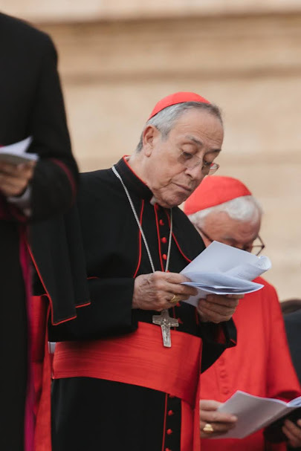
¿QUÉ DECÍA EL “DOCUMENTO DE TRABAJO”?
Lo primero, constatar que los encuentros previos habían sido fuente de alegría, y encuentro con el Señor que está en medio de nosotros.
Después, ver la universalidad de la Iglesia: diversas generaciones, edades, culturas, lenguas…
Ver las grandes líneas que se compartían en los diversos lugares, así como las tensiones que surgían.
El Documento de trabajo se divide en dos secciones:
1ª sección, “Por una Iglesia sinodal”: los frutos del camino, señalando las características de una “Iglesia sinodal”, así como su estilo de proceder, “la conversación en el Espíritu”.
2ª sección, “Comunión, misión y participación”. Con cinco fichas de trabajo, propone las características que más se repetían en los aportes.

Slide 21
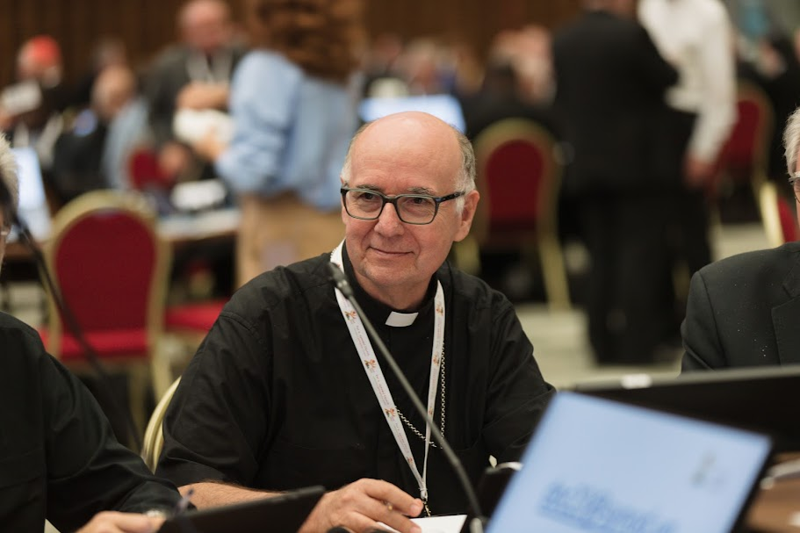
a) Características de una Iglesia “sinodal”
La dignidad de sus miembros derivada del Bautismo.
Participa en las instituciones, estructuras de Iglesia.
Iglesia que escucha: la Palabra, el Espíritu, la historia, los hermanos.
Una Iglesia humilde que pide perdón y aprende, dialoga,
Dialoga incluso con creyentes de otras religiones.
Acepta la diversidad sin forzarla a la unanimidad.
Es abierta, acogedora y abraza a todos, sin exclusiones.
Llamada a una comprensión de la relación entre amor y verdad.
Sabe gestionar las tensiones sin dejarse destruir por ellas.
Una Iglesia sinodal que utiliza el discernimiento.
Para todo esto, utiliza la conversación en el Espíritu.

Slide 22
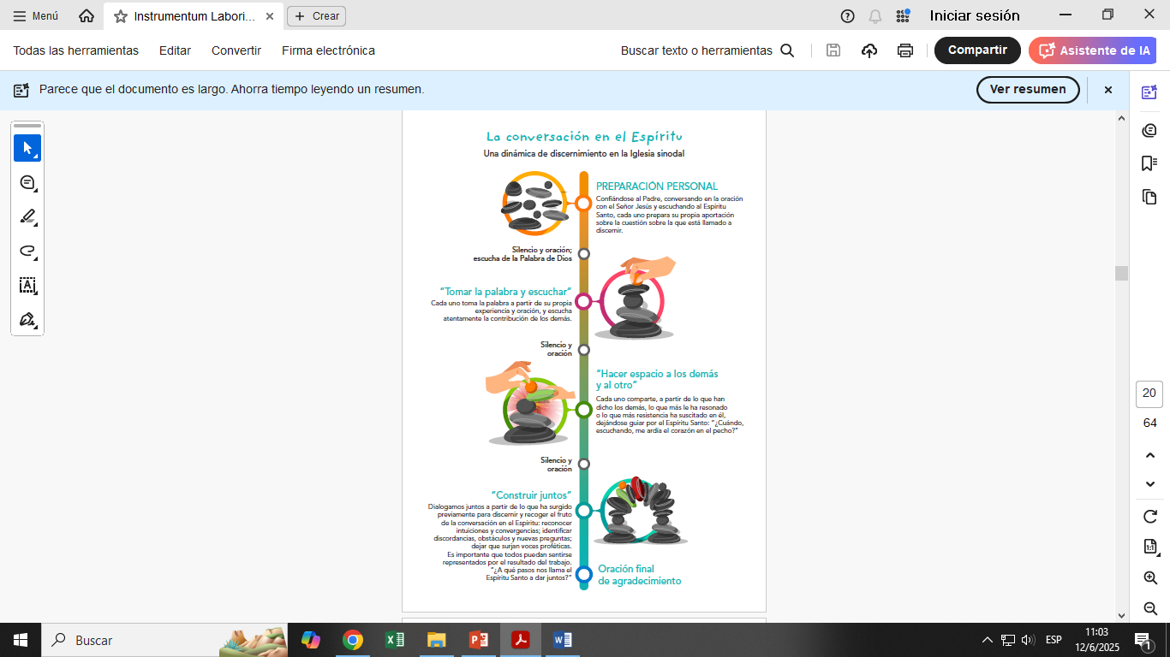
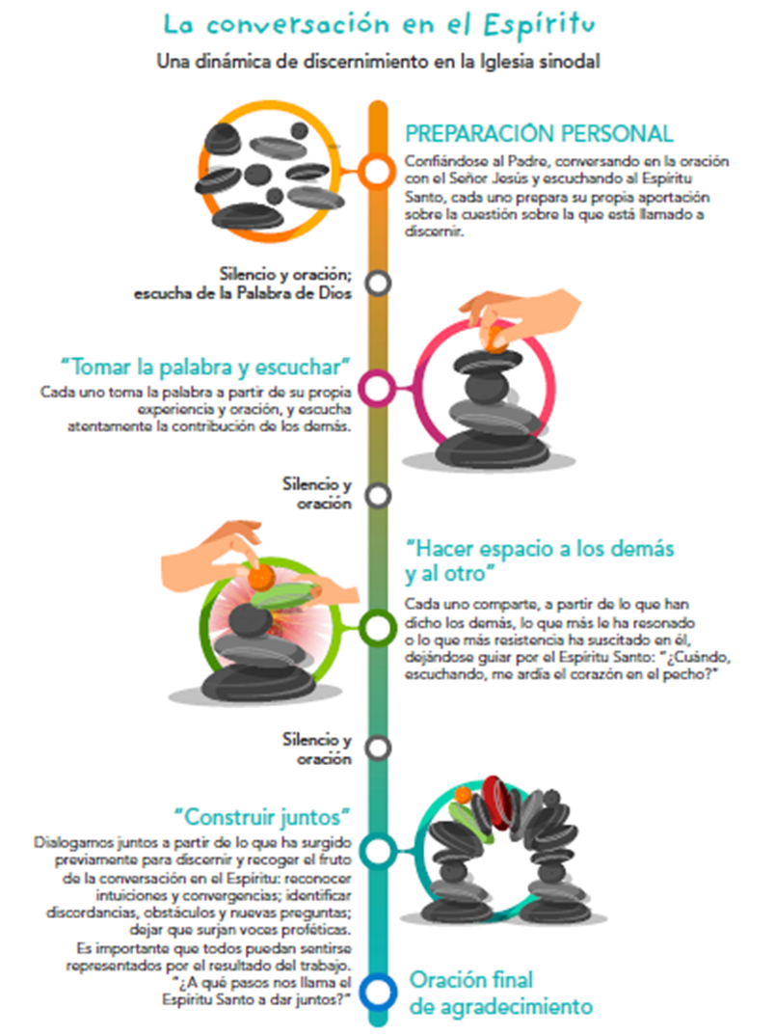

Slide 23
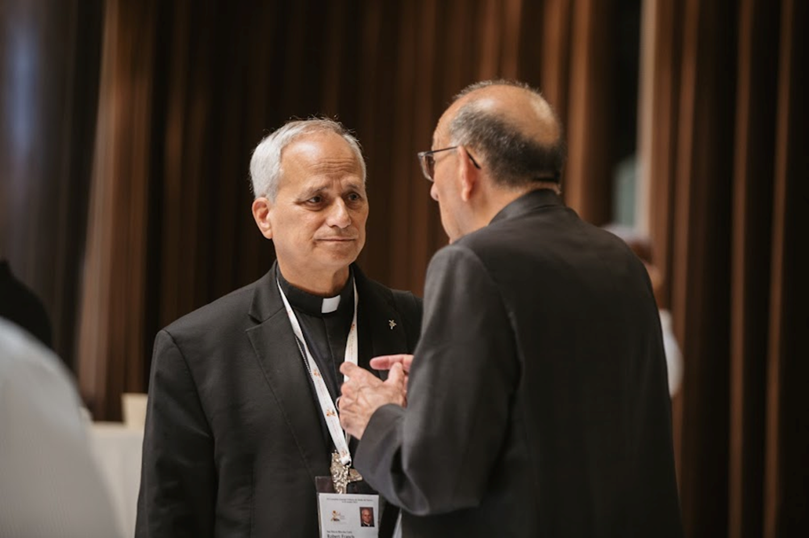
b)Tres temas prioritarios para la Iglesia sinodal: comunión, misión, participación
Es una comunión que se irradia. ¿Cómo podemos ser más plenamente signo e instrumento de la unión con Dios y de la unidad del género humano?
Corresponsables en la misión. ¿Cómo compartir dones y tareas al servicio del Evangelio?
Participación, responsabilidad y autoridad. ¿Qué procesos, estructuras e instituciones son necesarios en una Iglesia sinodal misionera?

Slide 24
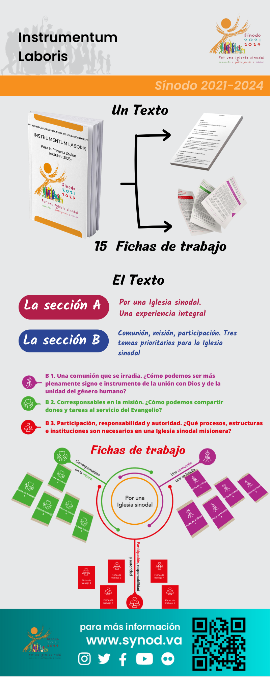
El Instrumentum laboris (Documento de trabajo)

Slide 25
El DOCUMENTO FINAL Aborda los 20 temas prioritarios, según aportes de Países y Continenes

Slide 26
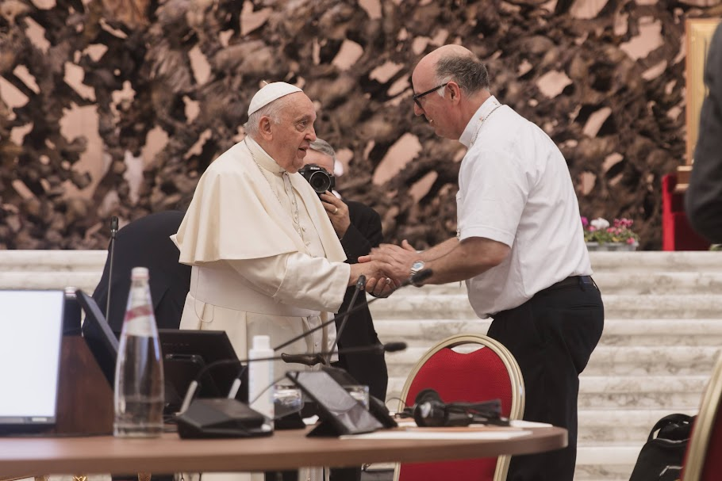
Cada tema fue estudiado desde tres ángulos:
Primero, las convergencias, o sea, aquello en que los asistentes al Sínodo estaban de acuerdo.
Después, las cuestiones a afrontar, es decir, temas que requerían un mayor estudio.
Por último, las propuestas a la Asamblea, que sugerían algunas pistas para avanzar en el tema.
Estudiemos los aportes de algunos, no todos, de los 20 puntos de estudio

Slide 27
1. LA SINODALIDAD
CONVERGENCIAS
Tema de la Iglesia, antigua y actualizada en el Vaticano II.
Camino relacional, cercano, menos burocrático renueva la Iglesia.
El estilo del Sínodo es el banquete de bodas (Ap. 19,9).
Los hermanos de zonas de guerra, persecución, hambre.
Crecimos en esperanza, sanación, reconciliación y confianza
Sinodalidad expresa el dinamismo de la Tradición viva.
Alguno teme la sinodalidad porque sienten que amenaza la naturaleza jerárquica de la Iglesia.
Sinodalidad es: caminar con Cristo, hacia el Reino, con la humanidad.
A lo largo de estos dos años, hemos crecido en esta dimensión que es el futuro de la Iglesia.

Slide 28
CUESTIONES AFRONTAR
Precisar más el significado de “Sinodalidad” y su relación con “Comunión” y “Colegialidad”.
Descubrir las diferencias de la sinodalidad en las tradiciones cristianas de Oriente y latina.
La vida sinodal es respuesta profética al individualismo, populismo u homogeneización.
PROPUESTAS
Ampliar el número de personas en procesos sinodales, superando obstáculos y temores.
Implicar a más diáconos, presbíteros y obispos en el proceso sinodal durante el próximo año.
Debe haber más presencia inter generacional en el Sínodo, sobre todo de los jóvenes.
Avanzar en el estudio del tema de la Sinodalidad antes de la futura sesión del Sínodo.
Crear una Comisión internacional que estudie las implicaciones canónicas de la sinodalidad.
Deben ser revisados el Código de Derecho Canónico y del Código de las Iglesias Orientales.

Slide 29
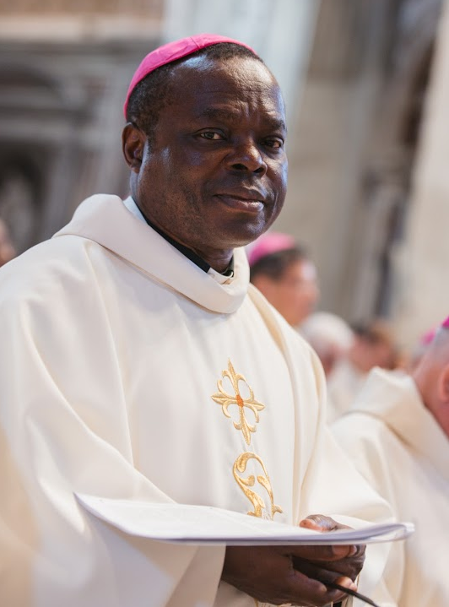
2. REUNIDOS E INVITADOS POR LA TRINIDAD
CONVERGENCIAS
Con el envío del Espíritu, el Padre nos introduce en comunión y misión sinodal a todos.
El camino sinodal de la Iglesia se orienta al Reino, del que ella es signo e instrumento.
La sinodalidad nace de una experiencia espiritual, o sea, de encuentro con Dios.
La conversación espiritual, en el Espíritu Santo, nos convierte: permite escuchar y discernir juntos.
El diálogo nos lleva a encontrarnos con otros cristianos, otras religiones, otras culturas.

Slide 30
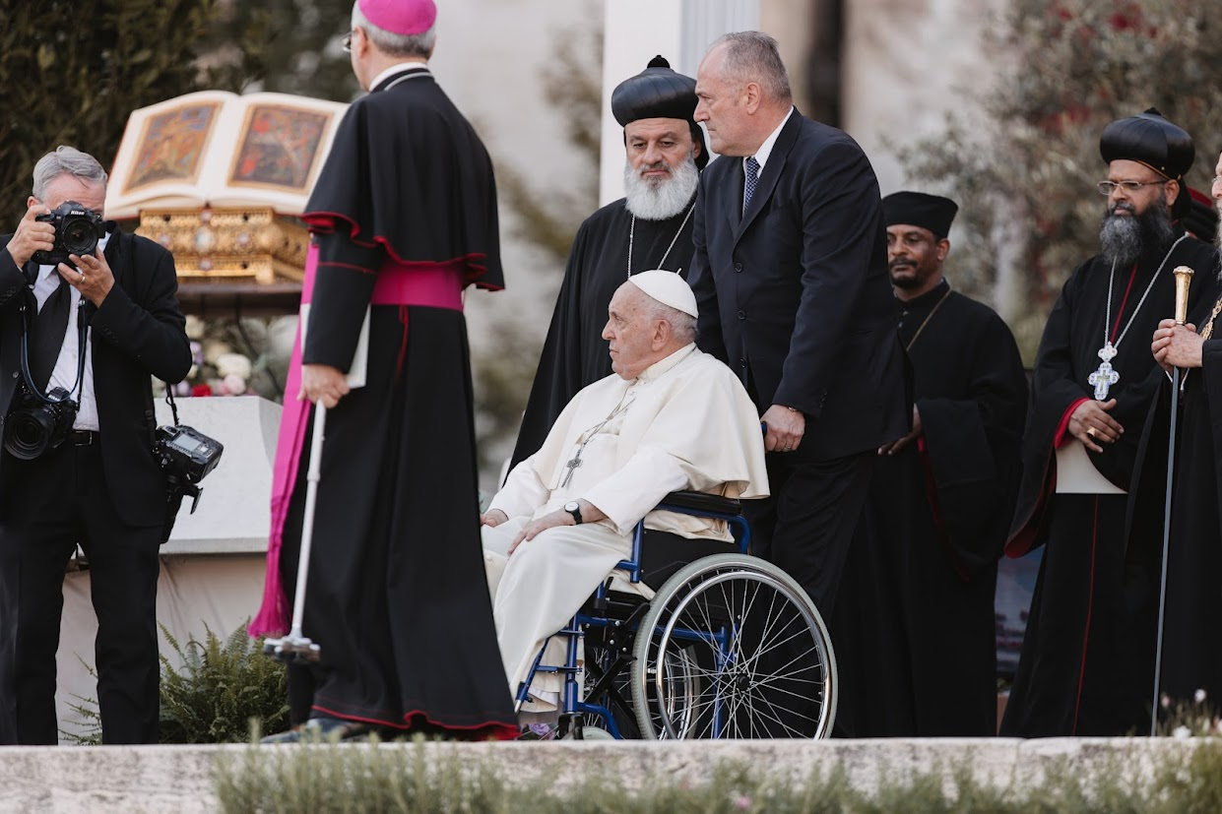
CUESTIONES AFRONTAR
Debemos profundizar en los criterios del discernimiento eclesial.
Una visión del hombre que integre la dimensión intelectual y emotiva de la experiencia de la fe.
Integrar modelos de discernir como “ver, juzgar y actuar”, o “reconocer, interpretar, escoger”.
Tomar el aporte de la lectio divina en las tradiciones espirituales, antiguas y recientes.
PROPUESTAS
Extender el discernimiento en sus diversas formas en la vida de la Iglesia.
Que las Iglesias locales tengan expertos para facilitar procesos de discernimiento eclesial.
Que el discernimiento se aplique a la pastoral, superando la simple programación de actividades.

Slide 31
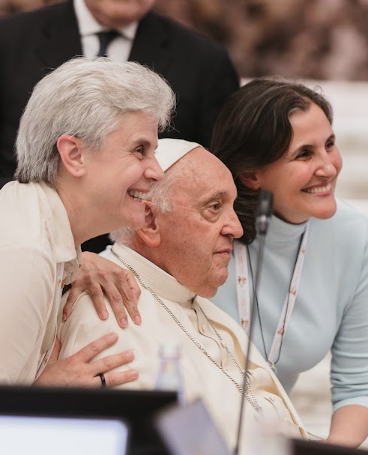
3. LA INICIACIÓN CRISTIANA
CONVERGENCIAS
El modelo es el itinerario catecumenal que une escucha de la Palabra y conversión de vida.
La iniciación hace que la Iglesia responda a las diversas inquietudes del que se incorpora.
Entre bautizados hay un mismo “sensus fidei”: igualdad de dignidad y común responsabilidad.
La Confirmación invita al cristiano a realizar su propia vocación específica al servicio de la misión.
La Eucaristía es la 1ª forma de encuentro comunitario; si no es posible, es en torno a la Palabra.
Con la Eucaristía, aprendemos a juntar unidad en la Iglesia y multiplicidad de las comunidades.

Slide 32
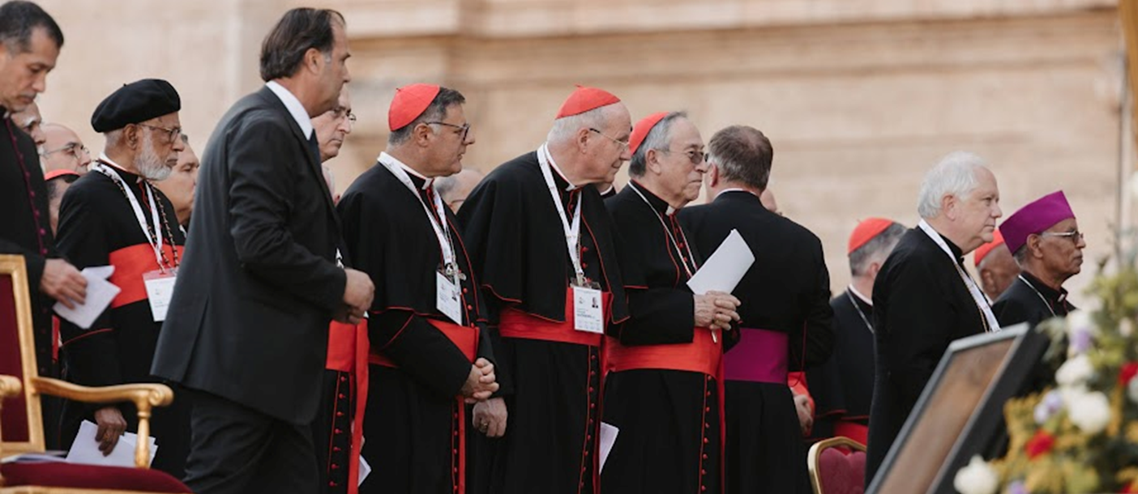
CUESTIONES AFRONTAR
El Bautismo no puede ser realizado sin conexión con los demás sacramentos posteriores.
Después del Bautismo viene una vida de discipulado y compromiso en la Iglesia.
La Confirmación debe enfocar al cristiano hacia el compromiso de su propia fe en la Iglesia.
La Iglesia iluminará los pasos posteriores: el matrimonio, la profesión o el ministerio.
PROPUESTAS
La importancia de la Eucaristía como signo de fraternidad y unión con Dios.
Usar un lenguaje litúrgico adaptado a las culturas, según iniciativa de Conferencias episcopales.
Valorar todas las formas de oración comunitaria y de piedad (incluso mariana), no sólo la Misa. .

Slide 33
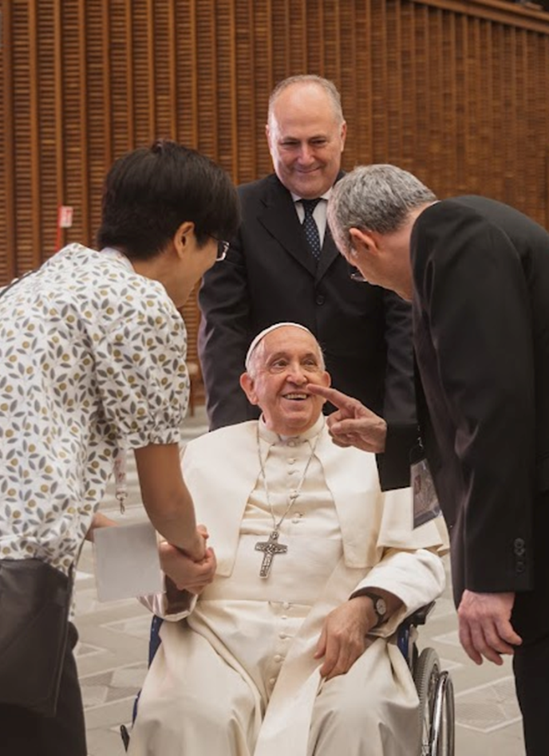
4. LOS POBRES PROTAGONISTAS DEL CAMINO DE LA IGLESIA
CONVERGENCIAS
Los pobres piden a la Iglesia, no sólo asistencia. También respeto, acogida y reconocimiento.
La opción preferencial por los pobres nace de Jesús, pobre y humilde, amigo de los pobres.
Las diversas pobrezas: de lo necesario, migrantes, indígenas, víctimas de violencia, mujeres…
Pobreza espiritual: falta del sentido de la vida, egoísmo, individualismo...
Estar al lado de los pobres significa empeñarse con ellos también en el cuidado de la Casa común.
La Iglesia debe llegar a las causas de la pobreza y exclusión: los derechos, denuncia de injusticias.
Los cristianos apuestan por la construcción del bien común y defensa de la dignidad humana.
En los pobres, la Iglesia ve el rostro y la carne de Cristo, que, siendo rico, se hizo pobre.

Slide 34
CUESTIONES A AFRONTAR
Pecado de considerar a los pobres como “objetos de caridad”, no sujetos, el centro de la Iglesia.
La Iglesia será profética en situación de injusticia, no condicionada por ayudas de poderosos.
La educación, salud y asistencia social son signo de que la Iglesia promueve a los pobres.
La Iglesia debe ser honesta y justa en el trato hacia quienes trabajan en sus instituciones.
La Iglesia local ha de ser solidaria con las Iglesias de otras regiones, evitando el asistencialismo.
PROPUESTAS
Hay que volver a estudiar y poner en práctica la Doctrina social de la Iglesia.
Que el compartir y servir a los pobres sea parte de la formación en la Iglesia (clero consagrados).
Que el ministerio diaconal se oriente más hacia el servicio de los pobres.
Que en la enseñanza y liturgia de la Iglesia se integren temas bíblicos y teológicos de la ecología.

Slide 35
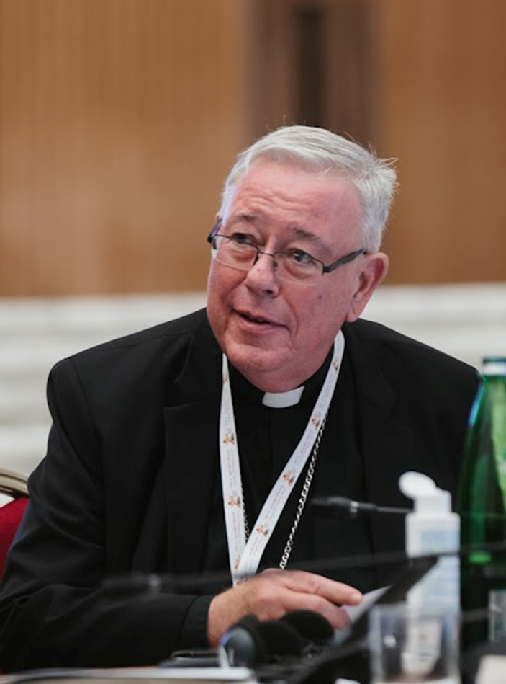
8. LA IGLESIA ES MISIÓN
CONVERGENCIAS
La Iglesia no solo misiona; ella es misión, la recibida de Cristo: anunciar y testimoniar el Evangelio.
Los sacramentos de iniciación cristiana hacen a los discípulos de Jesús, responsables de la misión
La familia, es la primera misionera como comunidad de amor y así educadora de la fe.
Los laicos realizan la misión en: lo digital, trabajo, economía, política, artes, ciencia y educación.
También los laicos animan las comunidades cristianas, como educadores y animadores de la fe.
La Iglesia debe reconocer y apoyar la diversidad de carismas, sin “clericalizarlos”.
Los laicos son también importantes en la misión ad gentes de toda la Iglesia.
La misión de la Iglesia se renueva y alimenta en la celebración comunitaria de la Eucaristía.

Slide 36
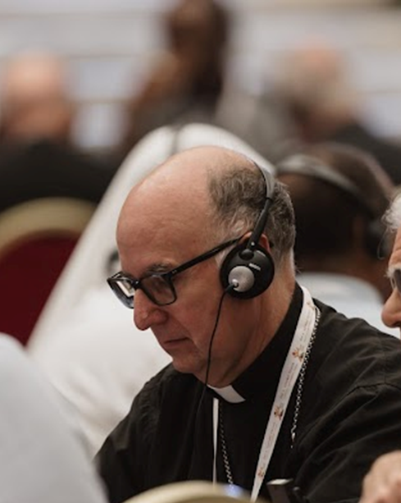
CUESTIONES A AFRONTAR
El estudio de los carismas y ministerios con sentido misionero.
Para Vaticano II los laicos santifican realidades temporales; pero también al interior de la Iglesia.
Hay que reconocer las capacidades de los discapacitados y su aporte a la evangelización.
La pastoral organizada ayudará a hacer surgir, desarrollarse y aceptar carismas laicales personales.
El término “Una Iglesia toda ministerial”, es ambiguo. Debe aclararse su significado.
PROPUESTAS
Se ve necesaria más creatividad de ministerios desde las necesidades de las iglesias locales: ministerio para jóvenes, de lector, predicador, para parejas casadas o por casar...
Que las Iglesias locales reconozcan ministerios ya existentes en ellas.

Slide 37
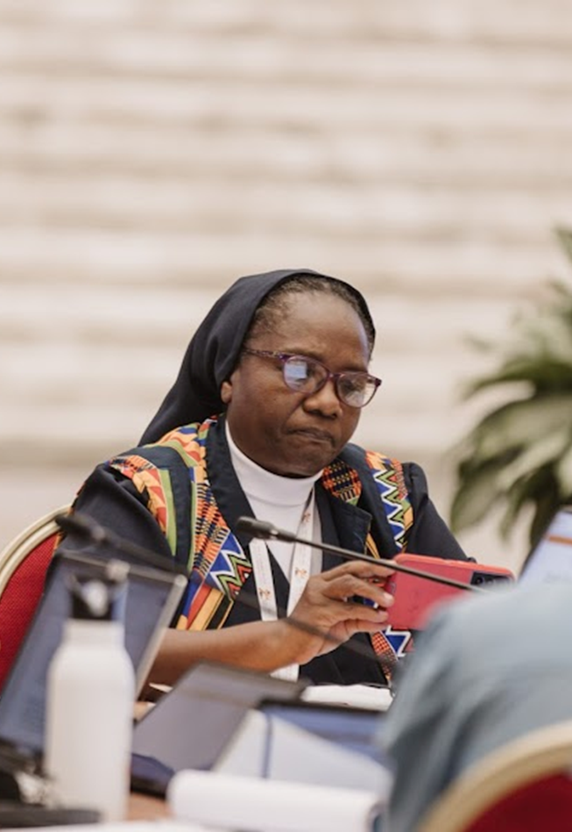
9. LAS MUJERES EN LA VIDA Y MISIÓN DE LA IGLESIA
CONVERGENCIAS
Fuimos creados hombre y mujer, imagen de Dios. Diferentes, pero con un destino compartido.
En Cristo, mujeres y hombres tenemos la misma dignidad bautismal, llamados a la comunión.
En la Asamblea, hemos experimentado la belleza de la reciprocidad, aporte de mujeres y hombres.
Las mujeres son la mayoría en la Iglesia: misioneras, consagradas, santas y místicas.
María de Nazareth, mujer de fe y Madre de Dios, es fuente de significado para la Iglesia toda.
Muchas mujeres se sienten heridas por clericalismo, machismo de la Iglesia que ha de convertirse.
Si no hay dignidad y justicia en estas relaciones, el mensaje de la Iglesia pierde credibilidad.
La mujer no es “un problema” en la Iglesia. Hombres y mujeres somos parte del mismo plan.

Slide 38
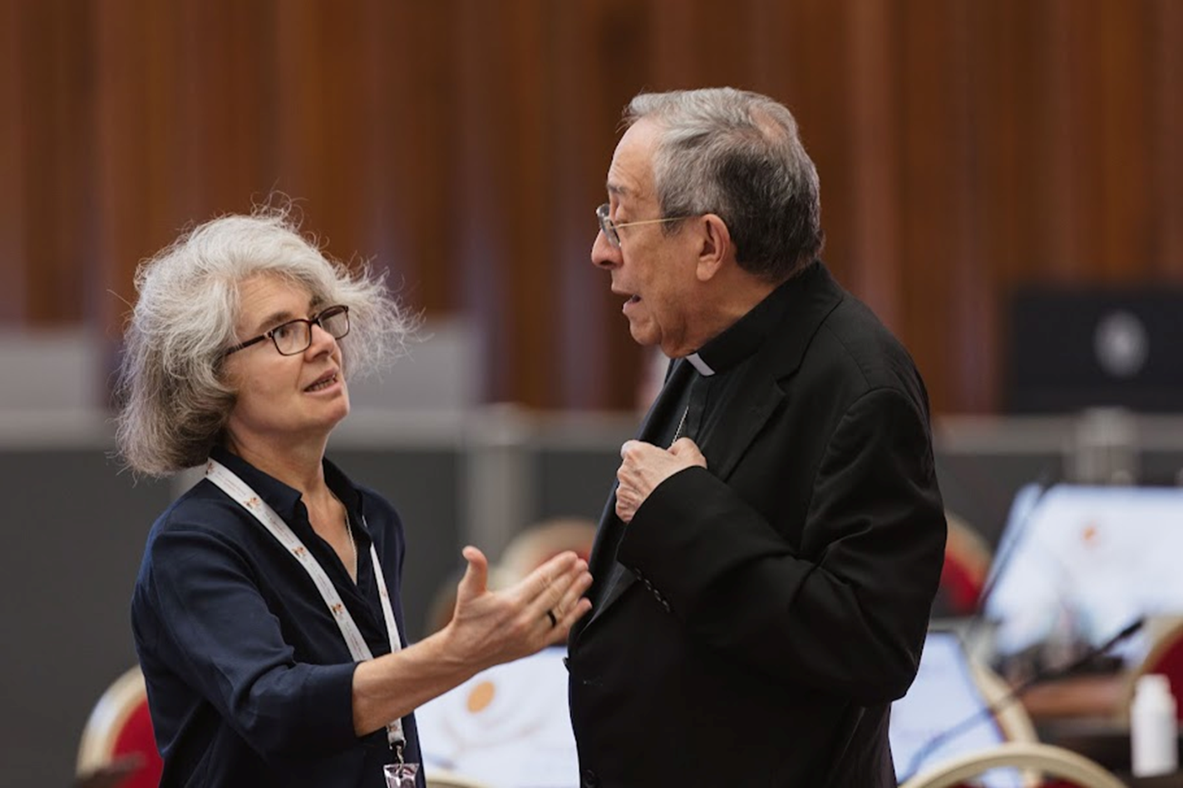
CUESTIONES A AFRONTAR
Reconocer y valorar el aporte de las mujeres a la Iglesia; darles más cargos y tareas.
Hay diversas posturas acerca del acceso de las mujeres al ministerio diaconal.
El debate se conecta con la reflexión sobre la teología del diaconado.
PROPUESTAS
Las Iglesias locales deben ampliar la escucha de mujeres que están más marginadas,
Urge que las mujeres participen en los procesos de decisión y asuman roles de responsabilidad.
Que siga adelante la investigación teológica y pastoral sobre el diaconado de la mujer
Resuélvanse casos de discriminación laboral femenina en la Iglesia; no son mano de obra barata.
Amplíese acceso de las mujeres a programas de formación y estudios teológicos (Seminarios).
Que los textos litúrgicos y los documentos de la Iglesia usen un lenguaje inclusivo
Que mujeres, adecuadamente preparadas, puedan ser jueces en todos los procesos canónicos.

Slide 39
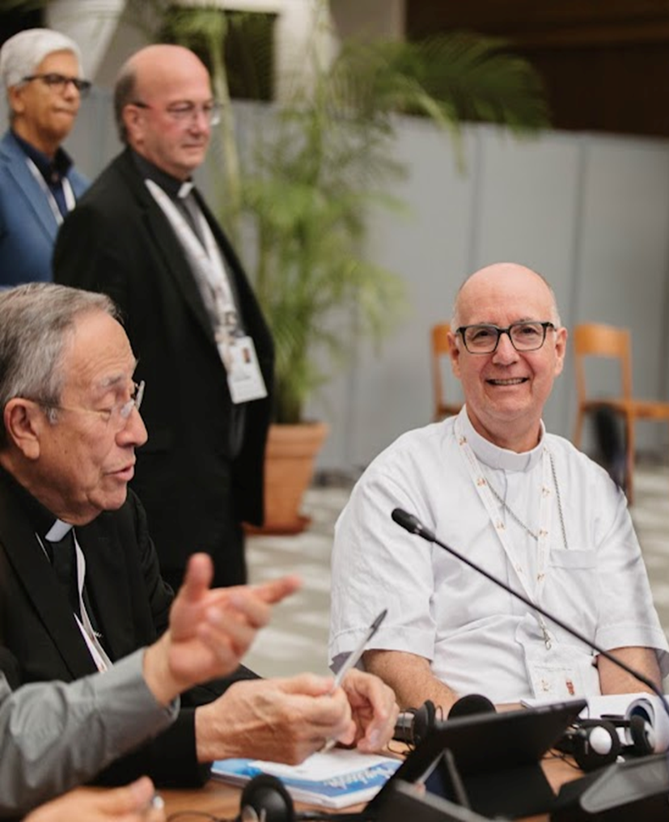
12. EL OBISPO EN LA COMUNIÓN ECLESIAL
CONVERGENCIAS
Los Obispos sirven a la comunión entre Iglesia local y el resto, presbíteros, consagrados, Roma.
El Obispo es responsable del anuncio del Evangelio y liturgia. Coordina los diversos carismas.
Su papel en animar el proceso sinodal en la Iglesia local, promoviendo la circularidad entre todos.
Es el padre de todos. Pero en sociedades secularizadas, no es una autoridad civil.
Contando con su fragilidad, el Obispo cultivará una auténtica cercanía con su presbiterio

Slide 40
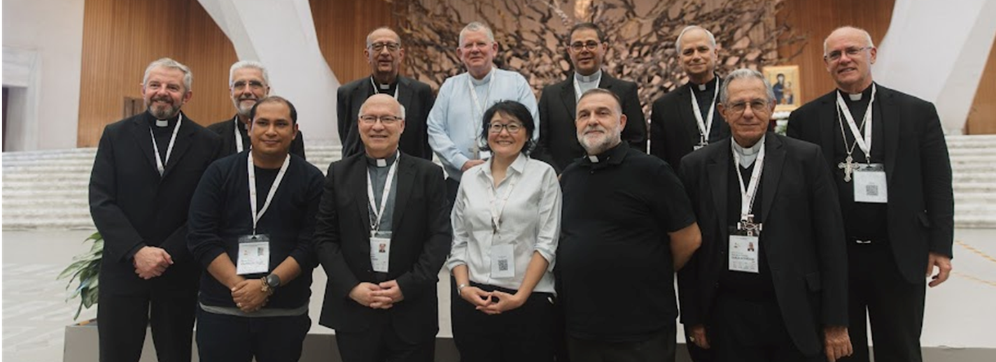
CUESTIONES A AFRONTAR
Teológicamente hay que estudiar más la reciprocidad entre el Obispo y la Iglesia local.
Profundizar más la relación entre sacramento del Orden y jurisdicción según Lumen Gentium.
Analizar más la relación entre colegialidad y diversidad de visiones teológicas y pastorales.
La dificultad de ser padre y juez en asuntos relacionados con abusos y tutela de menores.
PROPUESTAS
Definir, estructuras y procesos de verificación regular de la tarea del Obispo.
Obligatorios: Consejo episcopal, Consejo pastoral diocesano y los organismos diocesanos.
Revisar modo elección Obispos: Nuncio + Conferencia Episcopal + Pueblo de Dios.
Repensar el funcionamiento de las Metrópolis, Provincias eclesiásticas y de las Regiones

Slide 41
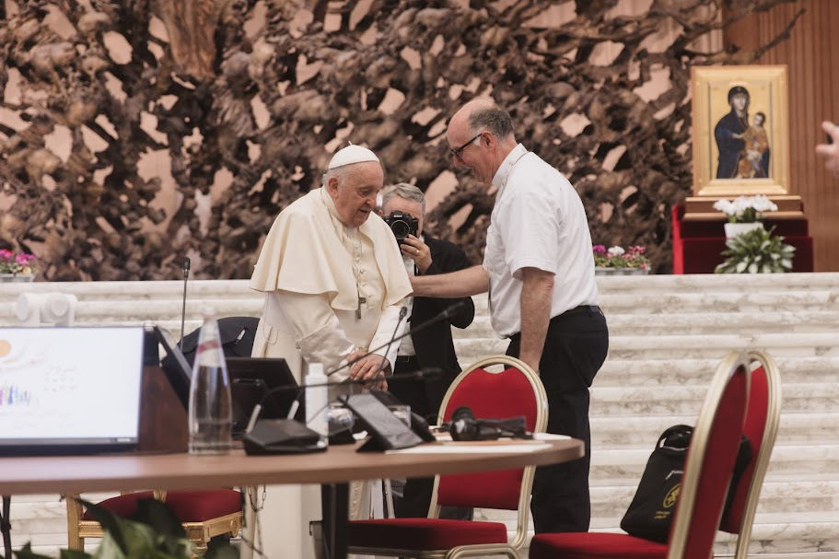

Slide 42
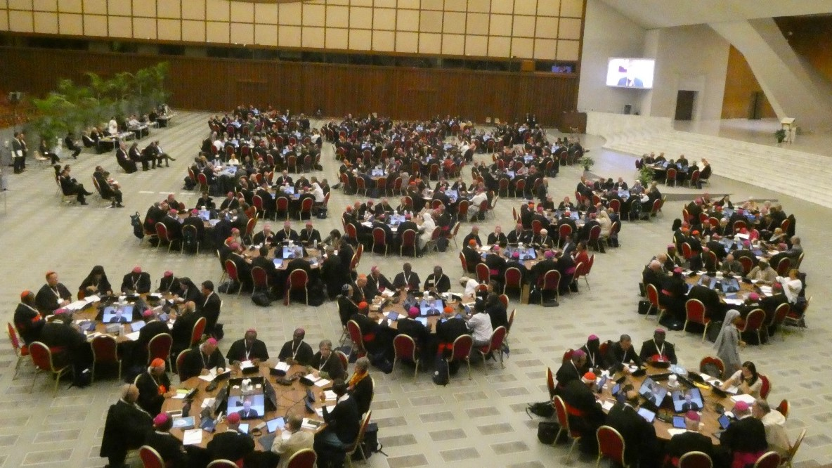
Muchas gracias

